Slide 1
Medical Oncology AI Assistant
Projekt makiety UX/UI dla systemu multimodalnego LLM/GenAI do wspierania diagnostyki onkologicznej

Slide 2

Cel prezentacji
Przedstawienie propozycji makiety UX systemu Medical Oncology AI Assistant – zaawansowanego narzędzia wykorzystującego multimodalne modele językowe i generatywne AI (LLM/GenAI) do wsparcia procesów diagnostycznych oraz predykcji efektów terapii w onkologii klinicznej.

Slide 3

Celem systemu Medical Oncology AI Assistant jest stworzenie inteligentnego narzędzia wspomagającego procesy diagnostyczne, terapeutyczne oraz monitorowanie postępów leczenia nowotworów.
System ma na celu zwiększenie dokładności diagnoz, wsparcie w doborze najbardziej skutecznych terapii oraz symulowanie efektów leczenia, oferując spersonalizowane podejście do każdego pacjenta.
System będzie pełnił rolę edycyjnego asystenta w dokumentacji medycznej poprzez automatyczne generowanie opisów obrazów medycznych (np. RTG, MRI, CT)

Slide 4

Prosty i intuicyjny interfejs użytkownika
Minimalistyczny interfejs Interfejs wyświetla tylko kluczowe informacje, eliminując zbędne elementy, co przyspiesza podejmowanie decyzji.
Wizualizacja wyników w sposób zrozumiały Obrazy medyczne są wyraźnie wyróżnione, a raporty są przejrzyste, prezentując tylko istotne dane w prostych formach.
Interaktywny sposób działania System umożliwia łatwą interakcję, np. zadawanie pytań i dostosowywanie symulacji, zwiększając elastyczność w pracy klinicznej

Slide 5
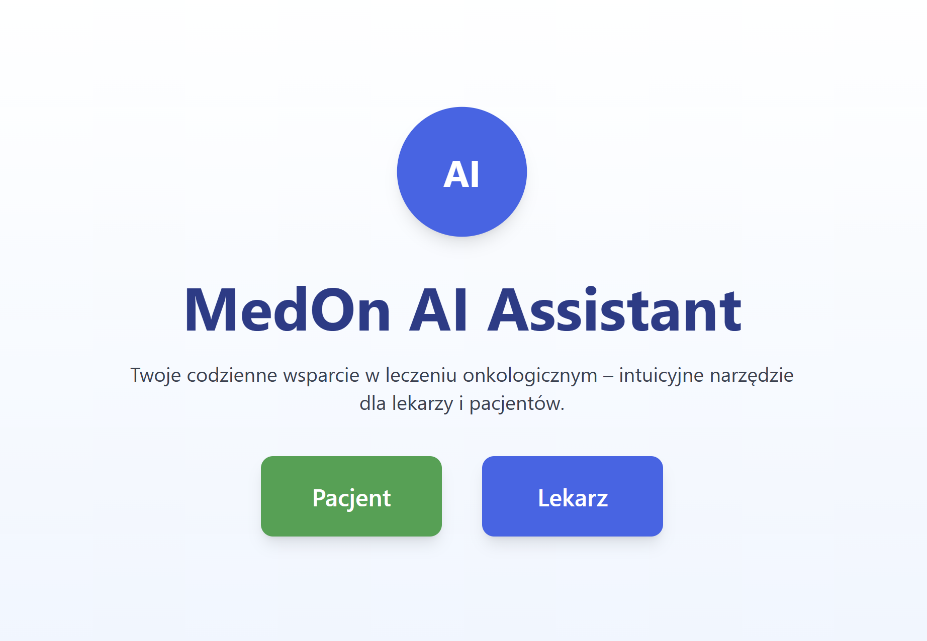

Slide 6
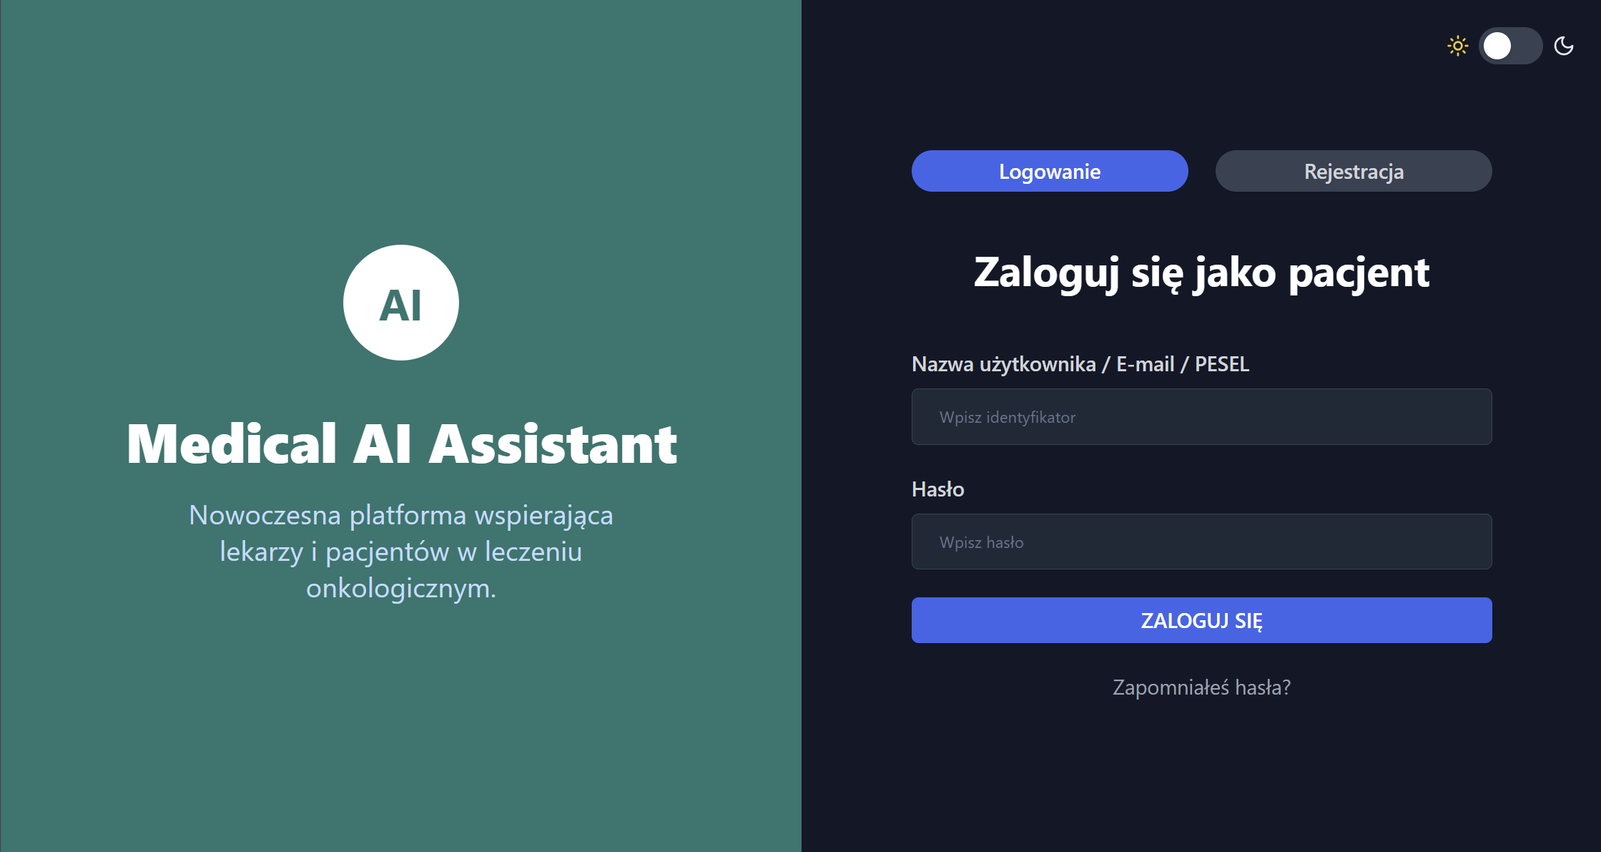

Slide 7
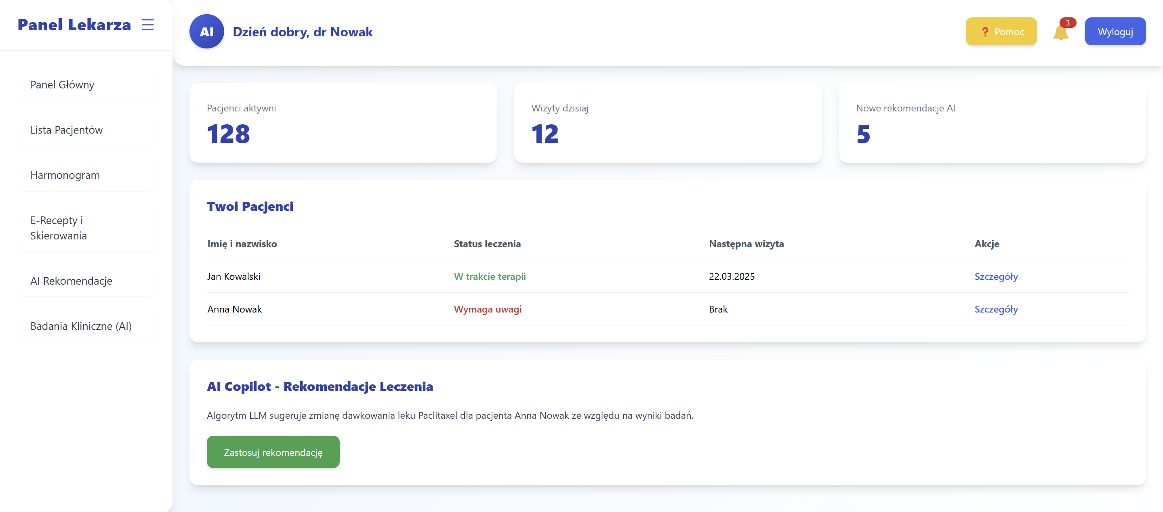

Slide 8
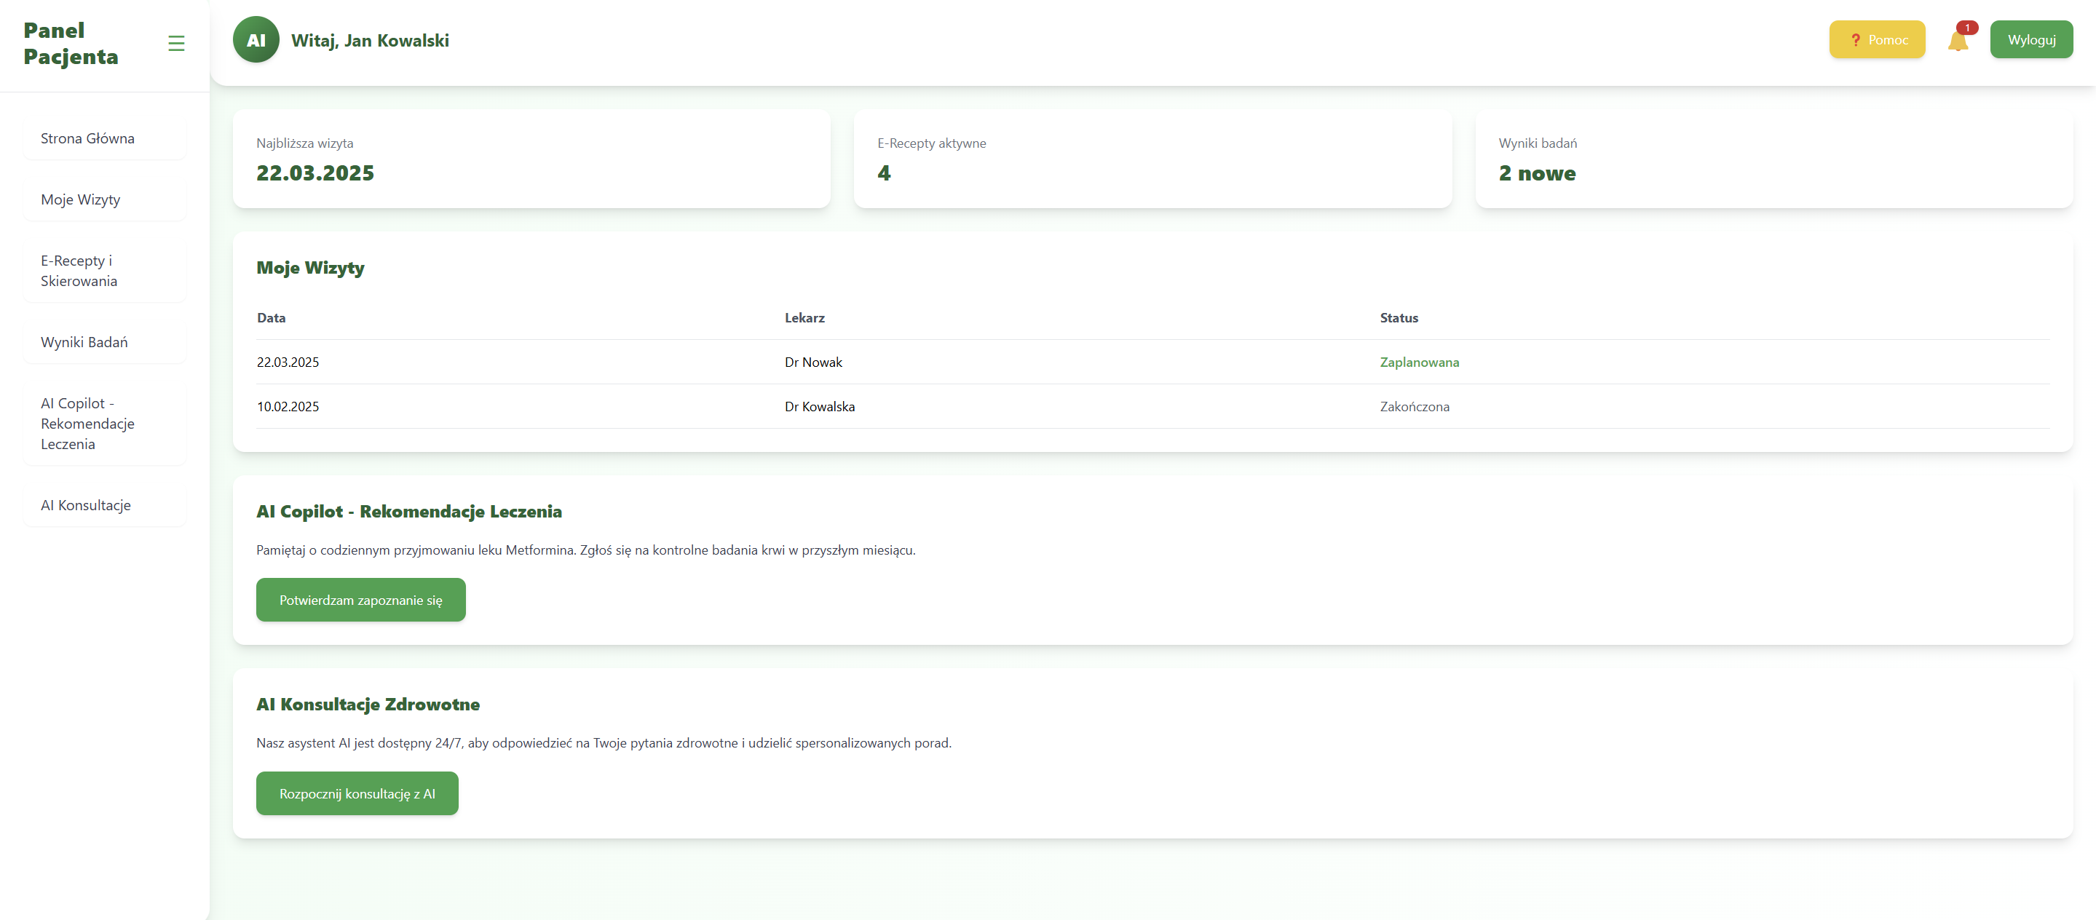

Slide 9
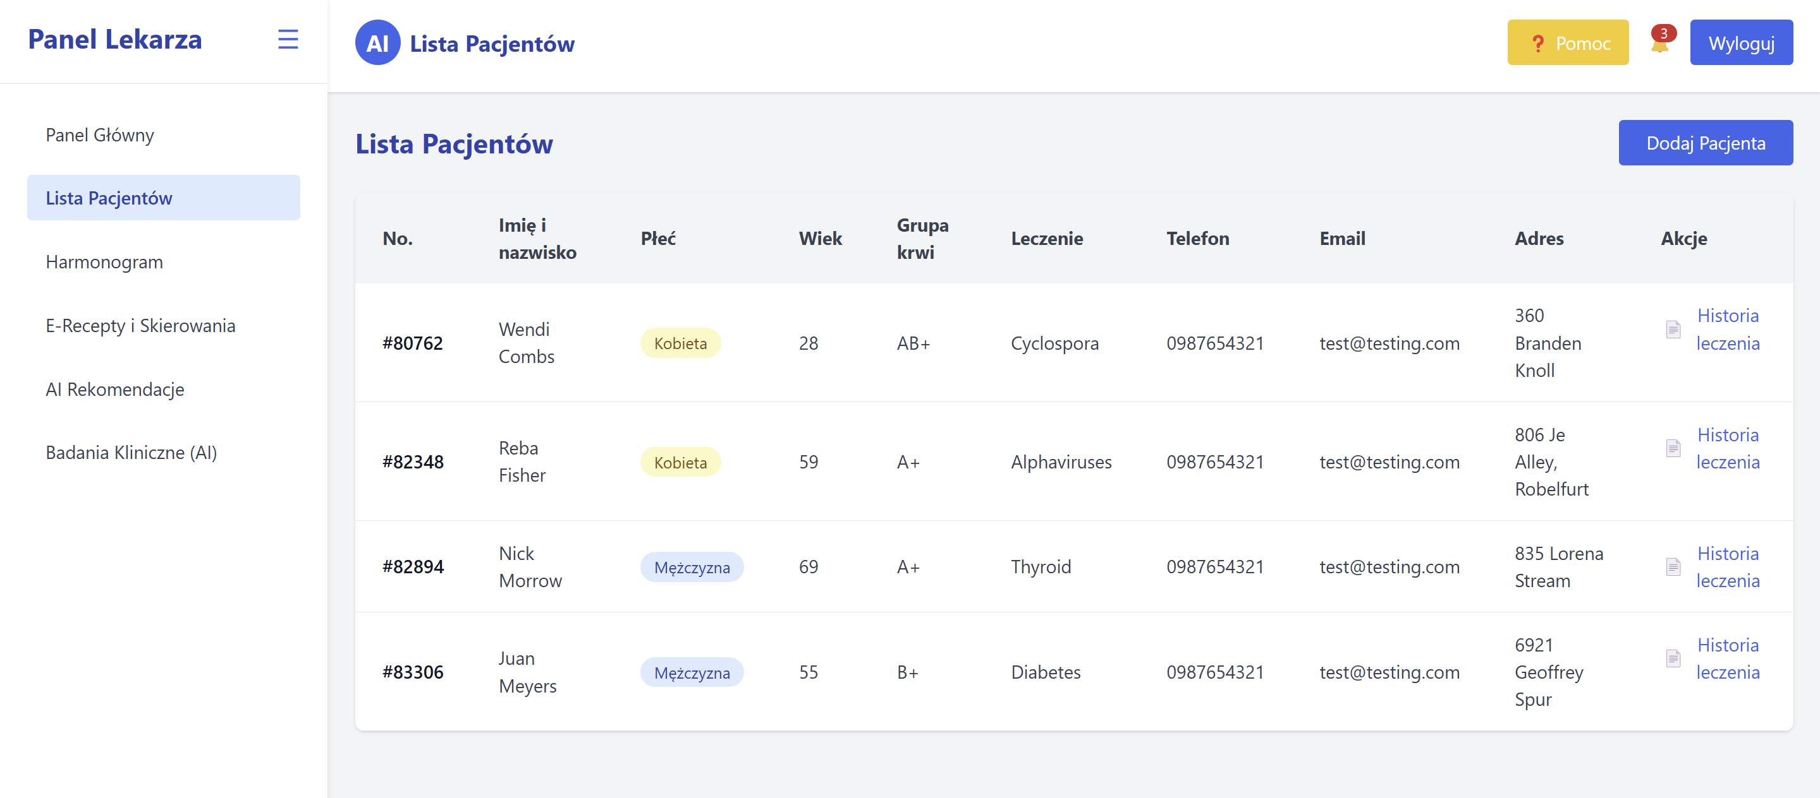

Slide 10
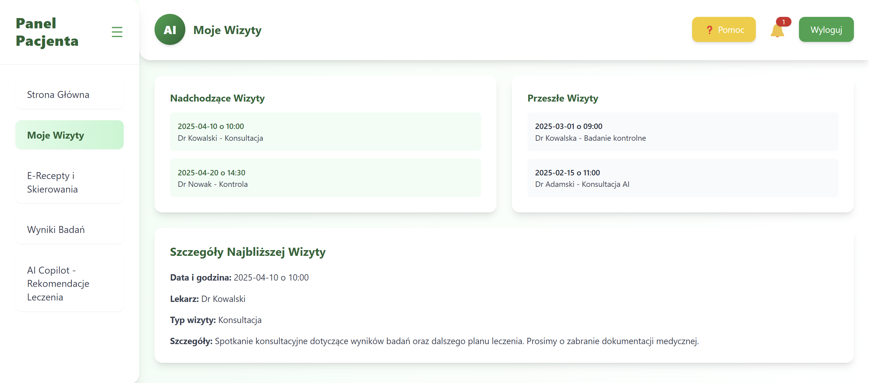
Preview

Slide 11
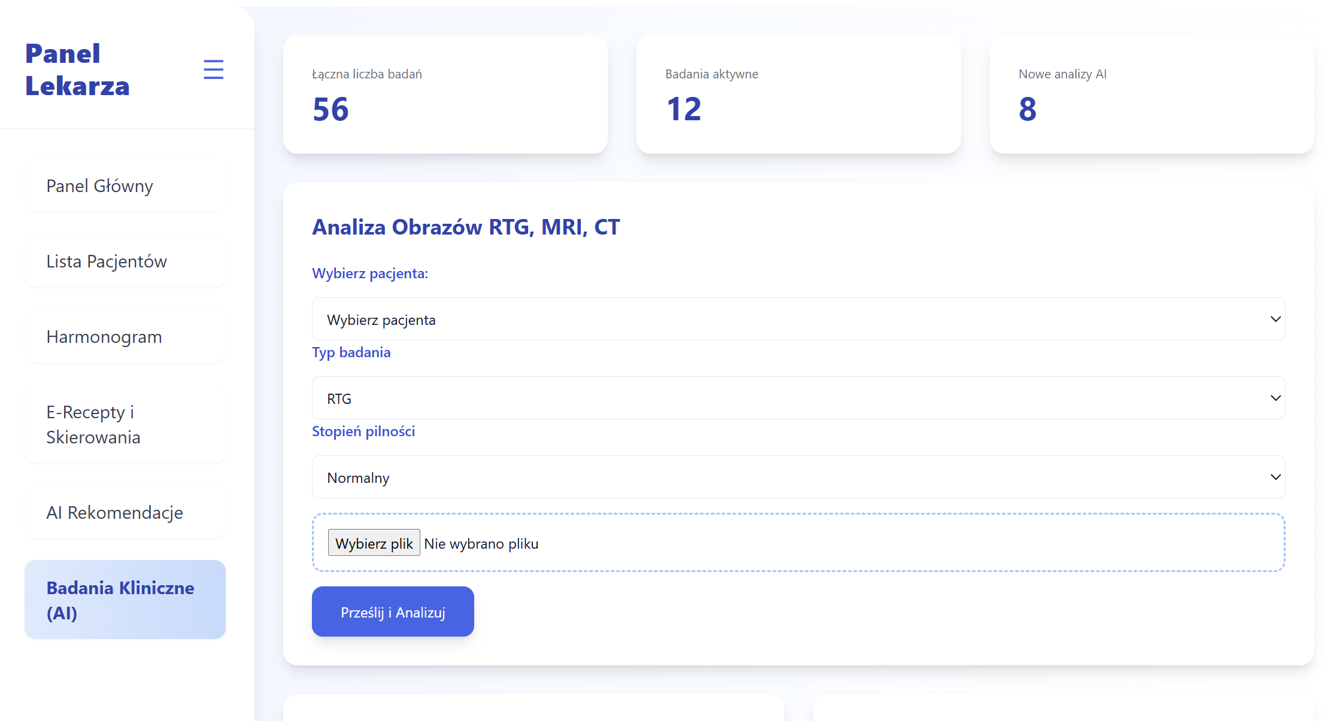
Preview

Slide 12
